Slide 1
SIASAR
Sistema de Información de Agua y Saneamiento Rural
A
B
C
D
http://globalsiasar.org

Slide 3
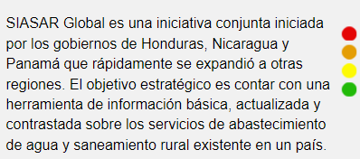
SIASAR Global?

Slide 4
Antecedentes
Surge la idea original en ENACAL bajo el nombre SINAS
Por decreto presidencial transfiere la responsabilidad sectorial (RURAL) a FISE.
Nueva Versión SINAS en Visual Basic .NET y SQL Server. I
Período de Inactividad
Iniciativa SIASAR, apoyado por BM, COSUDE y OTROS.
Lanzamiento Oficial de SIASAR – implementación
1990
2004
2006
2007-2010
2011
2012

Slide 5
Objetivos operacionales
La herramienta cumple además con una serie de objetivos operacionales, entre ellos:
Servir de apoyo para la planificación, coordinación y evaluación de las acciones de los diferentes actores del sector.
Monitorear la cobertura, calidad y sostenibilidad de los servicios de abastecimiento de agua y saneamiento rural.
Registrar el desempeño de los prestadores de asistencia técnica, incluyendo sus limitaciones en logística.
Permitir la transferencia de datos estadísticos de agua y saneamiento y cruzar así información con obras bases de datos sectoriales, como por ejemplo en ámbitos de la salud, el medio ambiente, el desarrollo social o comunitario, etc.

Slide 6
Países Colaboradores
SIASAR ha contado con el apoyo de diversas entidades durante su desarrollo y a la fecha son 12 los miembros que conforman la iniciativa, con una proyección a futuro de incluir a más países de América Latina y el resto del mundo.

Slide 7
Principios
SIMPLE: tan poca información como sea necesaria, pero no menos.
INSTITUCIONALIZADO: enmarcado en los procesos y responsabilidades del sector.
PÚBLICO: abierto y transparente a todos los actores.
ARMONIZADO: adaptado al contexto de cada país pero armonizado para asegurar la comparabilidad y el aprovechamiento de las economías de escala.
ADAPTADO: respondiendo a las necesidades de las comunidades, los diferentes niveles de gobierno, y los varios actores del sector y organizaciones no gubernamentales.
FLEXIBLE: con la capacidad de evolucionar para adaptarse a los cambios y requerimientos futuros.
MODERNO: utilizando la última tecnología para simplificar los procesos de recolección.
EXPANDIBLE: desarrollado teniendo en cuenta su expansión a nuevos paises y regiones.

Slide 8
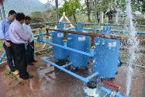
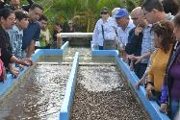
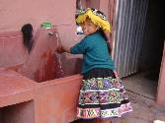
Importancia del SIASAR
Ofrecer una visión del sector Agua Potable y Saneamiento Rural a través del SIASAR en base a la información existentes en las comunidades del país, lo que permitirá a contar con información actualizada referente al acceso a los servicios de agua potable y saneamiento básico, el estado de la infraestructura y calidad del servicio, para la toma de decisiones, dimensionamiento de acciones e inversiones, generación de planes, entre otros, que permitan alcanzar el acceso y la sostenibilidad de las inversiones.

Slide 9
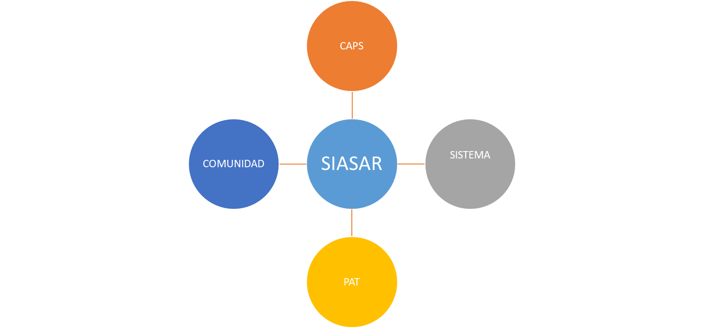
Entidades Monitoreadas
El SIASAR identifica cuatro componentes ó entidades clave para la determinación de los índices de desempeño de los servicios de agua y saneamiento.

Slide 10
Entidades Monitoreadas
SISTEMA
- Tipo de servicio
- Puntos de agua
- Infraestructura
- Tratamiento
PRESTADOR
SERVICIO
- Tarifas
- Morosidad
- Estatus legal
- Desempeño
- Ingresos / gastos
- Prácticas O&M
PRESTADOR DE ASISTENCIA TECNICA
- Jurisdicción
- Periodicidad de intervención
- Competencia
- Recursos
COMUNIDAD
- Acceso
- Ubicación - Población
- Cobertura - Viviendas - Prácticas de Salud e Higiene

Slide 11
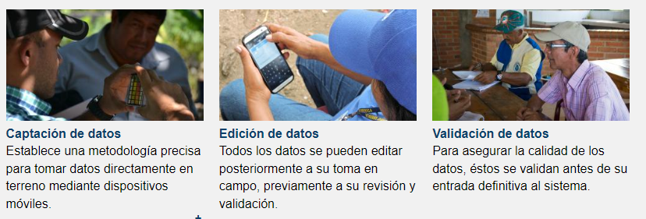
Flujo de Trabajo

Slide 12
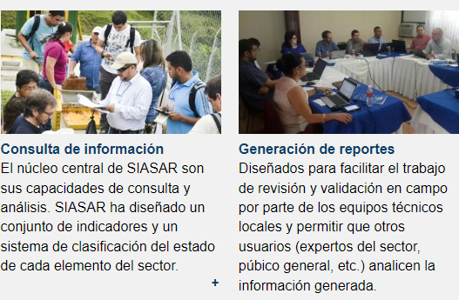
Flujo de Trabajo

Slide 13
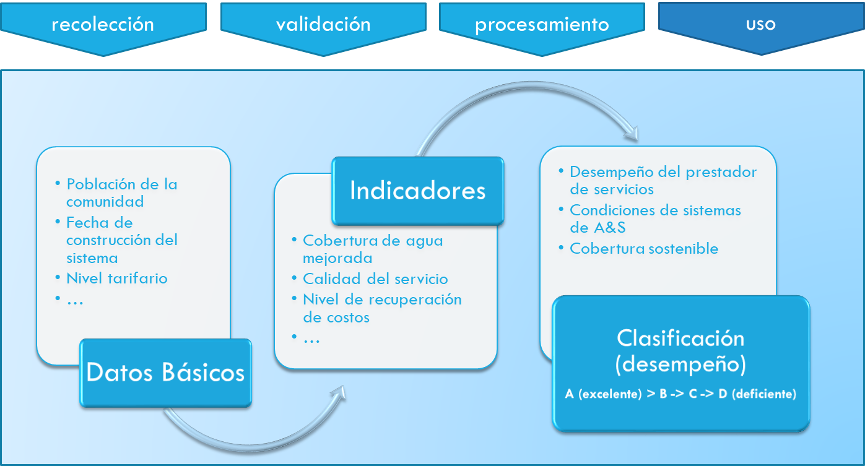
Procesamiento de Datos
Flujo de Trabajo
Organización
Recolección
Validación
Procesamiento
Uso

Slide 14
Flujo de Trabajo
Validación de datos en físico
Digitación y edición de datos
Validación de datos
Indicadores y reportes
Todos los datos levantados en físico en campo deben ser revisados antes de su digitación en la plataforma, a fin de revisar y corregir posibles errores cometidos en el levantamiento. Así como para completar información contenida en los registros de la UMASH y Alcaldía
La información levantada y validada en físico, será digitada y editada en la plataforma, por el UMASH y/o técnicos capacitados por FISE.
La validación la realiza el GTP en consenso con el UMASH, para certificar que los datos de las encuestas digitadas que se validan son correctos.
Con la información validada se pueden generar indicadores y reportes gerenciales.

Slide 15
Niveles para la clasificación SIASAR
El SIASAR ha construido cuatro categorías (A, B, C, y D) para medir el estado de desempeño de un sistema de agua y saneamiento. Esta categorización es traducida a un sistema de “semaforización” asignando colores característicos a cada categoría.
Promedio |  | Clasificación
3.50 – 4.00 | → | A
2.50 – 3.49 | → | B
1.50 – 2.49 | → | C
0.00 - 1.49 | → | D

Slide 16
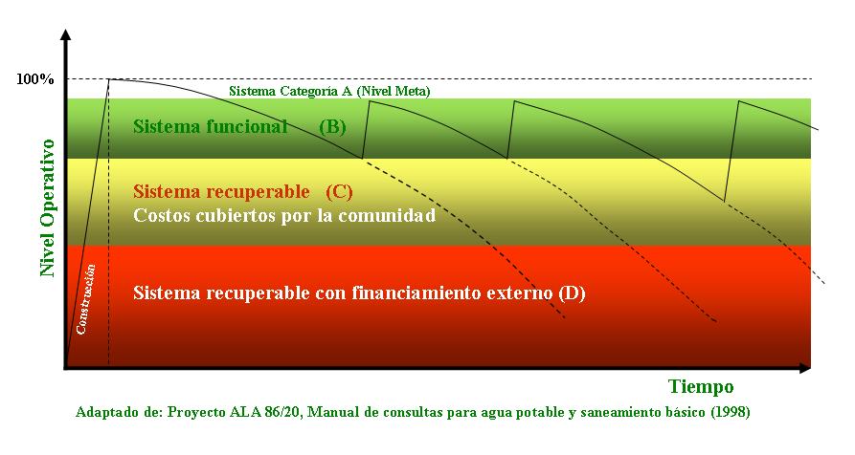
Midiendo la Sostenibilidad
Indicadores de desempeño A B C D
No Sostenible
Sostenible
Nivel meta- Categoría A
A
A
B
Servicio funcional (O&M)
Problemas pueden ser resueltos por comunidad
B
C
Servicio que requiere atención.
La comunidad necesita apoyo externo
C
El servicio inexistente o colapsado. Requiere reconstrucción o recuperación completa
Se requiere financiación externa
D
D
A
D
C
B

Slide 17
Actores que intervienen en el SIASAR
Nivel Municipal
Unidad Municipal de Agua y Saneamiento (UMASH)
Nivel Regional y Departamental
Gestor Territorial de Procesos (GTP)
Comité de Agua Potable y Saneamiento (CAPS)
Nivel Comunitario
Nivel Nacional
FISE

Slide 18
Estructura Organizacional SIASAR Nicaragua
FISE
Equipo IT
Equipo Sectorial
Equipo Comunicación
Equipo técnico territorial
UMASH
CAPS

Slide 19
Cadena de Sostenibilidad
FISE
Gestor Territorial de Procesos (GTP)
Nivel Nacional
Nivel Departamental y Regional
Nivel Municipal
Nivel Comunitario
Comité de Agua Potable y Saneamiento (CAPS)
Unidades Municipales de Agua y Saneamiento (UMASH)

Slide 20
Coordinación Interinstitucional
Instituto Nicaragüense de Fomento Municipal (INIFOM)
Fondo de Inversión Social de Emergencia
Ministerio de Educación
Ministerio de Salud
Autoridad Nacional del Agua
Alcaldías municipales
Empresa Nicaragüense de Acueductos y Alcantarillados

Slide 21
¿Qué estamos haciendo?
Fortaleciendo las capacidades de las UMASH sobre el SIASAR a fin de asegurar la actualización periódica de información de las comunidades rurales de sus municipios.
Informando sobre la situación actual de los datos registrados en la plataforma SIASAR.
Incentivando brindando asistencia técnica a las UMASHH y CAPS para asi promover los niveles de sostenibilidad SIASAR.
Inducimos a las UMASH en las tareas de digitación y actualización de información en la plataforma tecnológica del SIASAR.

Slide 22
Fortalezas
El FISE cuenta con una estructura interinstitucional “Cadena de Sostenibilidad” en donde hay varios actores que pueden sumar esfuerzos para una alimentación del SIASAR de manera adecuada (GTP, UMASHH, CAPS, AMU).
El trabajo del equipo SIASAR en el territorio está dirigido a la creación y fortalecimiento de las capacidades locales, mediante el acompañamiento y asistencia técnica a UMASH y CAPS.
Se cuenta con información recolectada producto del proceso de línea base y actualización.
Coordinación y Alianza Interinstitucional a nivel Central, Municipal y Comunitaria para realizar el levantamiento de información conforme a la planificación (FISE, ENACAL, ANA, MINSA, MINED, INIFOM-ALCADIAS-CAPS).

Slide 23
Fortalezas
Presencia técnica del FISE en los territorios a través del equipo tecnico del SIASAR o GTP.
Se cuenta con plan de fortalecimiento y asistencia técnica a la UMASH y CAPS.
Realizados talleres regionales para la actualización del SIASAR y capacitaciones en aspectos sectoriales
El compromiso de las autoridades municipales para utilizar y llevar el SIASAR como una herramienta de planificación.
La permanencia del Administrador SIASAR para solución de problemas durante el proceso de validación del SIASAR.

Slide 24
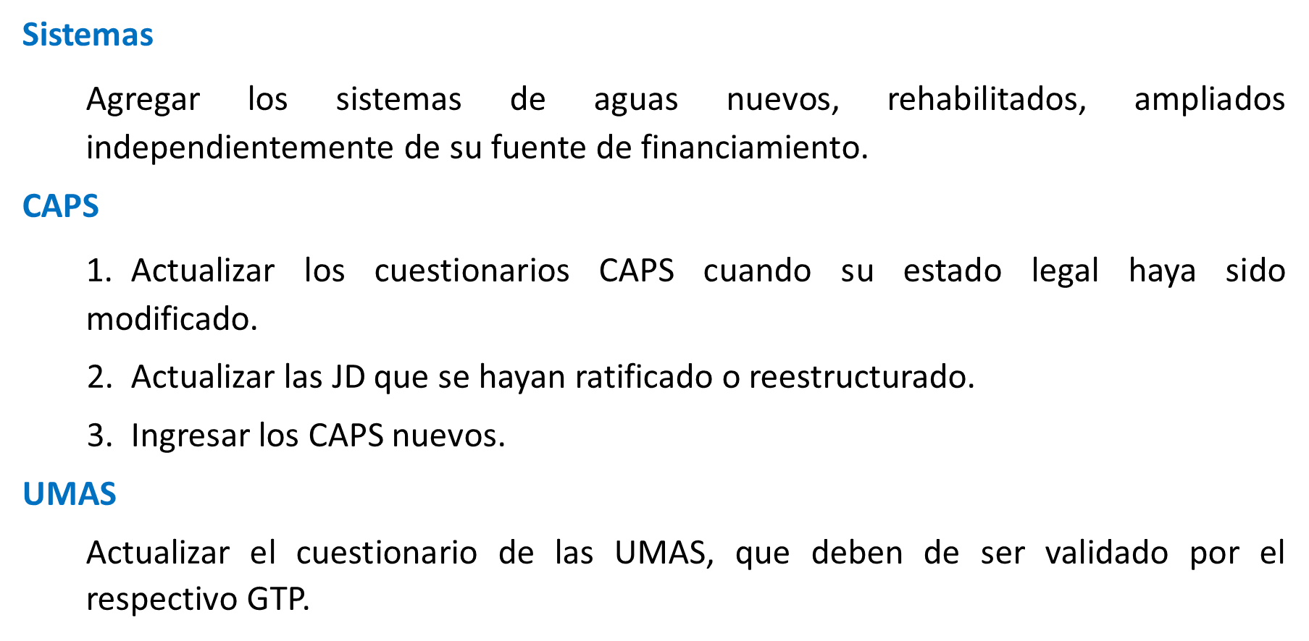
Actualización del SIASAR

Slide 25
Gracias por su atención!!

